Slide 1
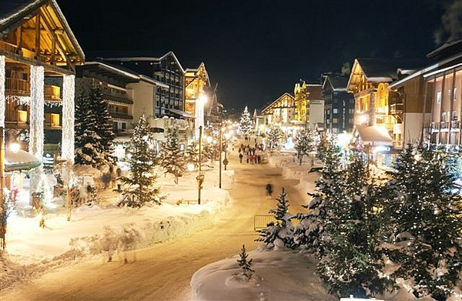
Έξω πέφτει αδιάκοπα και πυκνό το χιόνι
κρύα, κατασκότεινη κι αγριωπή νυχτιά

Slide 2
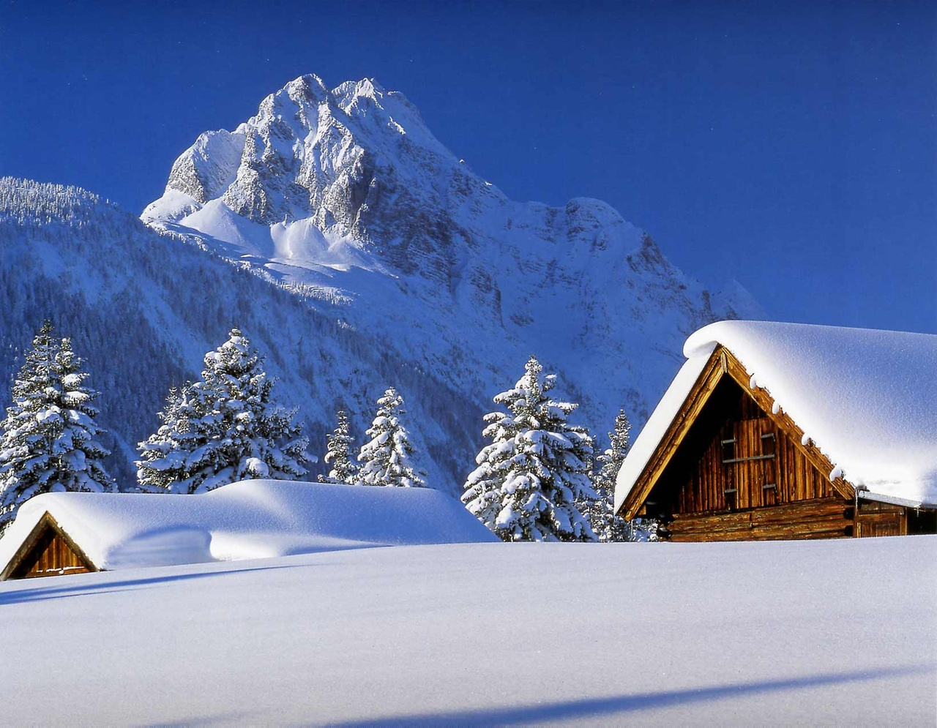
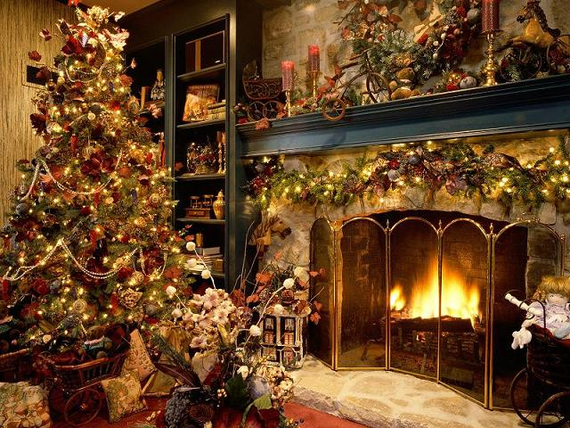
είν’ η στέγη ολόλευκη, γέρνουν άσπροι κλώνοι
μες στο τζάκι απόμερα ξεψυχά η φωτιά.

Slide 3
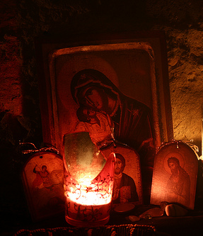
Τρέμει στα εικονίσματα το καντήλι πλάι
και φωτάει στη σκυθρωπή και θαμπή ομορφιά

Slide 4
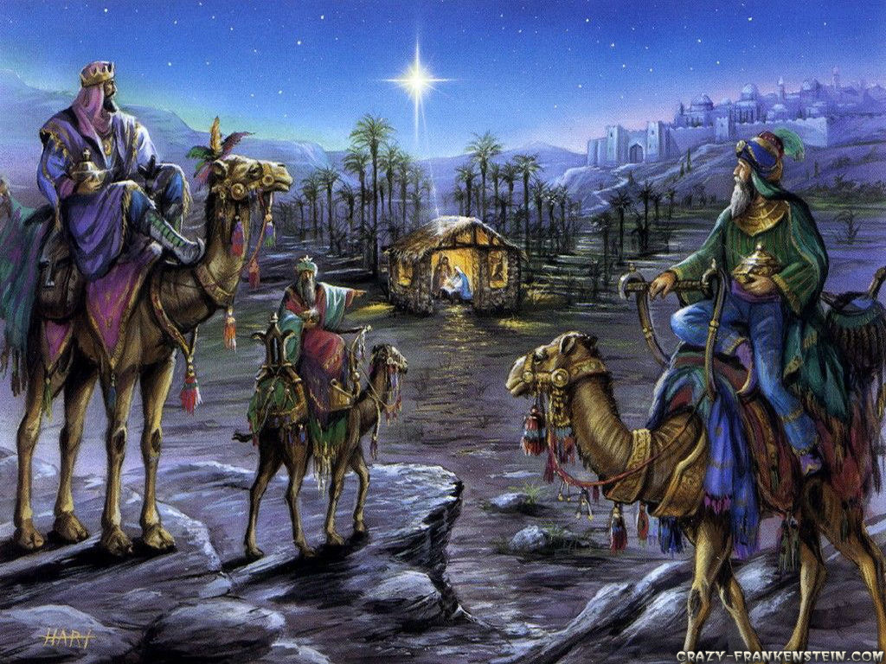
να η φάτνη, οι άγγελοι, ο Χριστός κι οι Μάγοι
και τ’ αστέρι ολόλαμπρο μες στη συννεφιά.

Slide 5
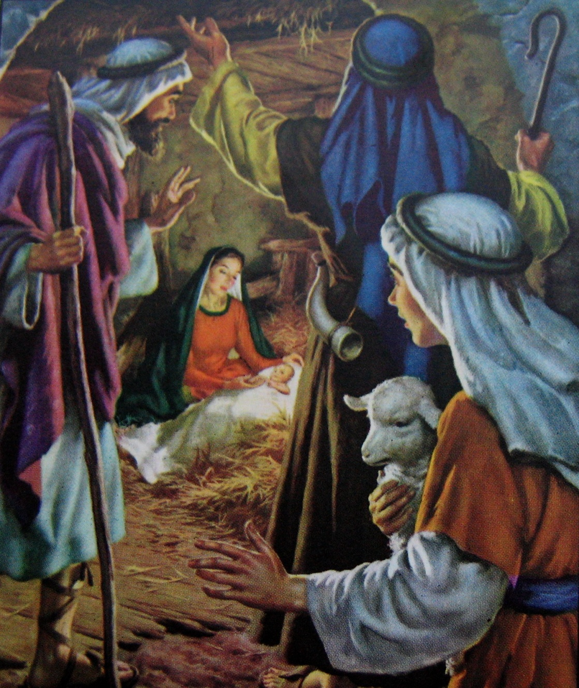
Κι οι ποιμένες που έρχονται γύρω από τη στάνη
κι η Μητέρα του Χριστού στο Χριστό μπροστά

Slide 6
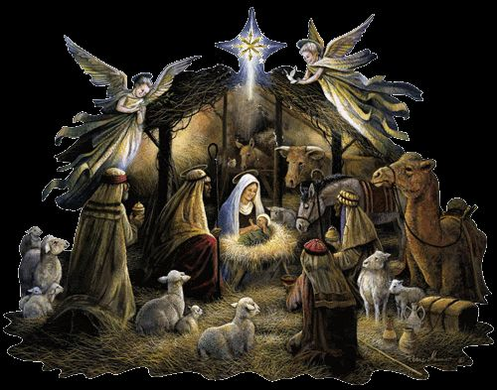
το μικρό εικόνισμα όλ’ αυτά τα πιάνει
μαζεμένα όλα μαζί μία αγκαλιά.

Slide 7
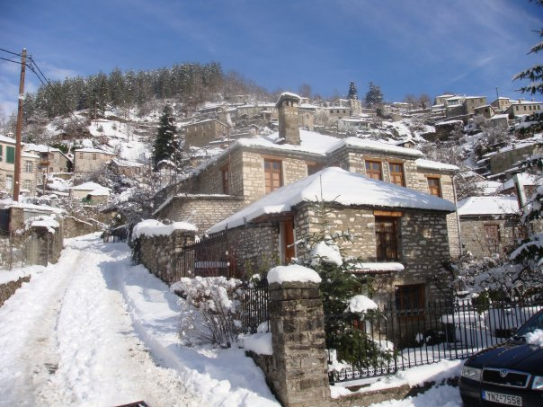
Πέφτει ακόμα αδιάκοπο κι άφθονο το χιόνι
όλα ξημερώνονται μ’ άσπρη φορεσιά.

Slide 8
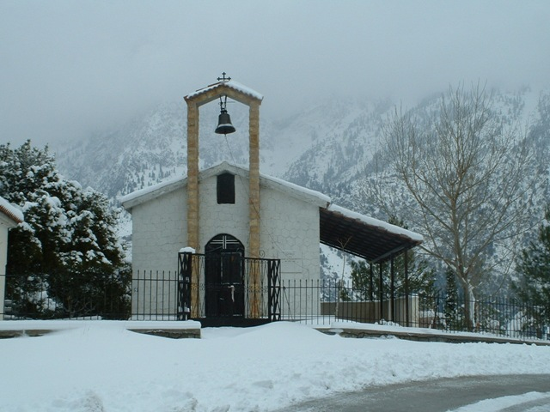
Στον αγέρα αντιλαλούν του σημάντρου οι τόνοι
κάτασπρη, γιορτάσιμη λάμπει η εκκλησιά.

